Slide 1

第8章 目录
第八章 直流稳压电源
8.1 半导体的基础知识
8.2 半导体二极管
8.3 直流稳压电源的组成
8.4 整流电路
8.5 滤波电路
8.6 稳压电路
8.7 晶闸管
8.8 可控整流电路

Slide 2
8.1 半导体的基础知识
第8章 8. 1
自然界中很容易导电的物质称为导体，金属一般都是导体。
有的物质几乎不导电，称为绝缘体，如橡皮、陶瓷、塑料和石英。
另有一类物质的导电特性处于导体和绝缘体之间，称为半导体，如锗、硅、砷化镓和一些硫化物、氧化物等。

Slide 3
半导体的导电机理不同于其它物质，所以它具有不同于其它物质的特点。比如：热敏性、光敏性、掺杂性。
当受外界热和光的作用时，它的导电能力明显变化。
往纯净的半导体中掺入某些杂质，会使它的导电能力明显改变。

Slide 4
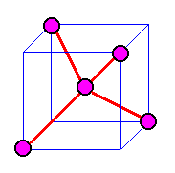
（一） 本征半导体
在硅和锗晶体中，原子按四角形系统组成晶体点阵，每个原子都处在正四面体的中心，而四个其它原子位于四面体的顶点，每个原子与其相临的原子之间形成共价键，共用一对价电子。
完全纯净的、结构完整的半导体晶体，称为本征半导体。

Slide 5
本征半导体的导电机理
第8章 8. 1
本征半导体中存在数量相等的两种载流子，即自由电子和空穴。
本征半导体的导电能力取决于载流子的浓度。
温度越高，载流子的浓度越高，因此本征半导体的导电能力越强 。温度是影响半导体性能的一个重要的外部因素，这是半导体的一大特点。

Slide 6

第8章 8. 1
+4
+4
硅原子
+4
+4
价电子
自由电子
空穴
本征半导体的共价键结构

Slide 7
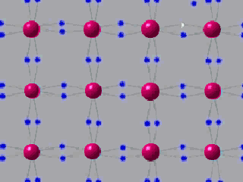
空穴的移动
第8章 8. 1
半导体中的电流:自由电子电流和空穴电流。

Slide 8
（二）杂质半导体
第8章 8. 1
1. N 型半导体
自由电子
在硅或锗的晶体中 掺入少量的五价元 素,如磷。
磷原子
+4
+4
+5
自由电子的总数大于空穴，
自由电子为多数载流子，
简称多子，空穴为少数载流
子，称为少子。
正离子
靠自由电子导电的半导体
称N型半导体。
+4
+4

Slide 9
（二）杂质半导体
第8章 8. 1
2. P 型半导体
在硅或锗的晶体中 掺入少量的三价元 素,如硼。
硼原子
+4
+4
+3
空穴的总数大于自由电子，
空穴为多数载流子，自由
电子为少子。
空穴
负离子
+4
+4
靠空穴导电的半导体
称P型半导体。

Slide 10
第8章 8. 1
杂质半导体的示意表示法
－
－
－
－
－
－
+
+
+
+
+
+
－
－
－
－
－
－
+
+
+
+
+
+
－
－
－
－
－
－
+
+
+
+
+
+
－
－
－
－
－
－
+
+
+
+
+
+
P型半导体
N型半导体

Slide 11
（三） PN 结
第8章 8. 1
1. PN 结的形成
在同一片半导体基片上，分别制造P型半导体和N型半导体，经过载流子的扩散，在它们的交界面处就形成了PN结。
PN结
N 型
P 型
多数载流子
少数载流子
内电场方向
内电场阻碍多数载流子的扩散运动，
加强少数载流子的漂移运动。

Slide 12

第8章 8. 1
PN结的形成

Slide 13
2 . PN 结的特性
第8章 8. 1
外加正向电压
PN结变薄，扩散运动增强，形成较大的正向电流 I。
P 型
PN结
N 型
PN结所处的状态称为
正向导通，其特点：
PN结正向电流大，PN
结电阻小。
I
内电场方向
R
外电场方向
E

Slide 14
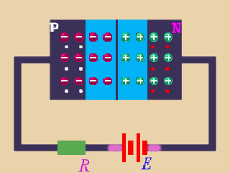
第8章 8. 1

Slide 15
2 . PN 结的特性
第8章 8. 1
外加反向电压
PN结变厚，漂移运动增强，扩散运动难以进行，反
向电流很小 I。
PN结所处的状态称为
反向截止，其特点：
PN结反向电流小，PN
结电阻大。
P 型
PN结
N 型
I≈ 0
内电场方向
R
外电场方向
E

Slide 16
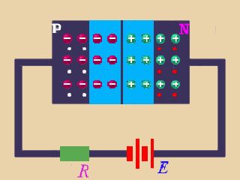
第8章 8. 1

Slide 17
8.2 半导体二极管
第8章 8. 2
(一)基本结构
半导体二极管是在一个PN结两侧加上电极引线而做成的
−
−
−
+
+
+
1.点接触型二极管
P
N
PN结面积、结电容小，可通过
小电流。用于高频电路及小电
流整流电路。
阳极 阴极
2.面接触型二极管
二极管的符号
PN结面积、结电容大，
可通过大电流。用于
低频电路及大电流整
流电路。

Slide 18
第8章 8. 2
8.2 半导体二极管
二极管按
结构的分类
点接触型
面接触型
锗 管
正向压降0.2--0.3
二极管按
材料分类
硅 管
正向压降0.6--0.7
普通 管
二极管按
用途分类
开关 管
整流 管

Slide 19
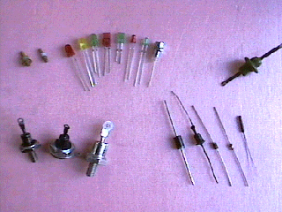
第8章 8. 2
半导体二极管图片

Slide 20
（二）二极管的伏安特性
第8章 8. 2
I / mA
I / mA
反向特性
600
6
正向特性
400
4
正向特性
200
2
-100
-50
-80
-40
0
0.4
0.8
U / V
0.1
0.4
0.8
U / V
-0.1
0.2
反向击
穿特性
-0.2
反向特性
死区电压
硅管的伏安特性
锗管的伏安特性
死区电压
正向电压
反向电流
受温度影响
硅管
0.5
0.6--0.7
小 几微安
小
锗管
0.2
0.2--0.3
大 几百微安
大

Slide 21
（二）二极管的伏安特性
第8章 8. 2
二极管的近似和理想伏安特性
I / mA
I / mA
U_{R}
600
400
200
-100
-50
0
0.4
0.8
U / V
0
U_{F}
U / V
-0.1
正向电压
反向击
穿特性
-0.2
（三）主要参数
1 . 额定正向平均电流 I_{F}
长时间使用时允许通过的最大正向电流平均值
2 . 正向电压降 U_{F}
3 . 最高反向工作电压 U_{R}
4 . 最大反向电流 I_{Rm}

Slide 22
第8章 8. 2
二极管应用举例
例：下图中D为理想二极管, u_{i} = 6 Sinω tV, E= 3V,画出 u_{o}波形。
u_{i}
u_{o}
解：
>3
时D导通
=3V
u_{D}
u_{i}
=
–3
u_{i}
u_{o}
= u_{i}
<3
时D截止
u_{i} / V
R
6
u_{R}
3
u_{D}
D
u_{o}
0
π
ω t
u_{i}
2π
E
3V
u_{o} /V
3
二极管限幅电路
ω t
0
π
2π

Slide 23
第8章 8. 2
R
u_{i} / V
u_{R}
D
6
u_{D}
E
3V
u_{o}
u_{i}
3
E
3V
0
π
ω t
2π
D
u_{o} /V
3
双向限幅电路
0
ω t
-3

Slide 24
（四）整流电路
u₂
第8章 8. 2
2
U₂
1.单相桥式整流电路
o
π
3π
A、工作原理
2π
ωt
u_{o}
a
2
U₂
T
D₁
o
D₄
π
2π
3π
i_{o}
ωt
u₂
i₁
i_{o}
I_{m}
i₃
u_{o}
o
D₃
R_{L}
π
2π
3π
ωt
D₂
u_{o}
b
π
2π
3π
o
ωt
图 8.4.1 单相桥式整流电路与波形
U₂
2
u_{D2}
u_{D1}
u_{D4}
u_{D3}

Slide 25
B、电压、电流的计算
u₂
第8章 8. 2
2
U₂
负载直流电压
o
ω t
π
π
2π
3π
1
∫
u_{o}
U_{o}
=
U_{2m} sinω t dω t
π
0
2
U₂
U_{o}=0.9U₂
o
ω t
π
2π
3π
Uo
0.9U₂
i_{o}
负载直流电流
I_{o}=
=
R_{L}
R_{L}
I_{m}
二极管最大反向电压
U_{RM}=
U₂
o
ω t
2
π
2π
3π
u_{D}
二极管平均电流
I_{D}=(1/2) I_{o}
π
2π
3π
选用二极管的依据是:
o
ω t
I_{D}稍小于I_{F} (最大整流电流）
2
U₂
u_{D2}
u_{D1}
U_{RM}稍小于U_{R}（最高反向工作电压）
u_{D4}
u_{D3}

Slide 26
[例8.4.1] 一桥式整流电路，如图8.4.1所示，已知负载电阻 R_{L}=240 Ω ，负载所需直流电压 = 12 V，电源变压器一次电压 U₁ = 220 V。试求该电路正常工作时的负载电流 、二极管平均电流 I_{D} 和变压器的电压比 k。
[解] 负载直流电流
U_{O}
12
I_{O}=
= A = 0.05 A
R_{L}
240
二极管平均电流
1
2
1
2
I_{D}= I_{O} = ×0.05 A = 0.025 A
变压器的二次电压
U_{o}
0.9
12
0.9
U₂= = V = 13.33 V
变压器的电压比
U₂
U₁
220
13.33
k = = = 16.5

Slide 27
2.有电容滤波的整流电路
第8章 8. 2
A、工作原理
T
i_{o}
D₄
D₁
u₁
u₂
C
u_{o}
u_{c}
R_{L}
D₃
D₂
u_{c}
2
U₂
o
ω t
u₂

Slide 28
2.有电容滤波的整流电路
第8章 8. 2
A、工作原理
T
i_{o}
D₄
D₁
u₁
u₂
C
u_{o}
u_{c}
R_{L}
D₃
D₂
u_{o}
τ
τ
τ
2
U₂
τ
o
t₁
t₂
t₃
t₄
ω t
i_{D}
o
D1
D2
D1
ω t
D3
D4
D3

Slide 29
2.有电容滤波的整流电路
第8章 8. 2
T
i_{o}
D₄
D₁
u₁
u₂
u_{o}
R_{L}
D₃
D₂
B、输出电压及元件参数选择
U_{o}
T
2
U₂
R_{L}C≥ (3~5)
2
U_{o}=1.2U₂
0.9U₂
U₂
U_{CN}≥
2
0.45U₂
特点：带负载能力差。
适用于输出电压较高，
输出电流较小的场合。
I_{o}
全波整流电容滤波电路的外特性

Slide 30
[例8.5.1] 一桥式整流、电容滤波电路，已知电源频率 f = 50 Hz ，负载电阻 R_{L}=100 Ω ，输 出直流电压 U_{O} = 30 V 。试求： (1) 选择整流二极管；(2) 选择滤波电容器；(3) 负载电阻 断路时的输出电压U_{O} ；(4) 电容断路时的输出电压U_{O}。
[解] (1) 选择整流二极管
U_{O}
30
I_{O}=
= A = 0.3 A
R_{L}
100
1
2
1
2
I_{D}= I_{O} = ×0.3 A = 0.15 A
U_{O}
30
U₂=
=
V = 25 V
1.2
1.2
U_{Rm}=√ 2 U₂
=√ 2 ×25 V =35.4 V

Slide 31
I_{F}≥2I_{D} = 2×0.15A = 0.3 A， U_{R}≥U_{Rm}=34.5 V
查附录，选用 2CZ53B 4 个 （I_{F}=300mA，U_{R}=50V）。
(2) 选择滤波电容器
1.5~2.5
1.5~2.5
C≥
=
F
= (300~500)μF
R_{L}f
100×50
U_{CN}≥
√ 2 U₂
=√ 2 ×25 V
=35.4 V
(3) 负载电阻断路时
U_{O}=√ 2 U₂
=√ 2 ×25 V = 35.4 V
(4) 电容断路时
U_{O} = 0.9U₂ = 0.9×25 V = 22.5 V

Slide 32
第8章 8. 2
3.有电感滤波的整流电路
L
T
i_{o}
u₁
u₂
R_{L}
u_{o}
u'_{o}
u_{o}
u'_{o}
u_{o}、
U_{o}
i_{o}
外特性较硬
0.9U₂
o
π
3π
ω t
2π
o
I_{O}
电感L越大，滤波效果越好。
外特性
适用于负载电流较大，且变化大的场合。

Slide 33
第8章 8. 2
4. 复式滤波电路
A、 LC 滤波电路
L
T
i_{o}
u₁
u₂
u_{o}
C
R_{L}
LC滤波电路使输出电压波形更为平滑，
滤波效果较好。

Slide 34
第8章 8. 2
B、π型滤波器
CLC滤波器
T
L
i_{o}
u₁
u₂
R_{L}
u_{o}
C
C
CRC滤波器
R
T
i_{o}
u₁
u₂
R_{L}
u_{o}
C
C

Slide 35
8.3 特殊二极管
第8章 8. 3
（一）稳压二极管
I_{F}
1 .伏安特性、符号及主要参数
正向特性
正极
U_{Z}
0
D_{Z}
I_{Zmin}
U_{F}
负极
反向击穿区
符号
I_{Zmax}
伏安特性

Slide 36
第8章 8. 3
在规定的稳压管反向工作电流I_{Z}下，所对应的反向工作电压。
硅稳压管的主要参数
I_{F}
U_{Z}
✶ 稳定电压
I_{zmin} ——电流低于此值时，稳压性能变坏
✴ 最小稳定电流 I_{Zmin}
→ 最大稳定电流 I_{Zmax}
I_{Zmax} ——电流高于此值时，二极管会损坏
U_{Z}
0
✵ 动态电阻 r_{Z}
I_{Zmin}
U_{F}
ΔU_{Z}
功率高于此值时，二极管会因结温升高 而损坏。
r_{Z} =
ΔI_{Z}
ΔI_{Z}
 电压温度系数 α_{VZT}
I_{Zmax}
 最大允许耗散功率P_{M}
ΔU_{Z}

Slide 37
第8章 8. 3
2 .硅稳压管稳压电路
A、稳压管稳压电路的工作原理
I_{R}
R
I_{o}
I_{Z}
u₁
u₂
R_{L}
U_{o}
C
D_{Z}
U_{i}
U_{Z}
u₂
U_{i}
U_{o}
=
U_{Z}
I_{Z}
I_{R}
U_{R}
U_{o}
U_{i} =U_{R}+U_{O}
R_{L}
I_{o}
I_{R}
U_{R}
U_{o}
(=
U_{Z}
)
I_{Z}
Uo
U_{R}
U_{i} =U_{R}+U_{O}

Slide 38
第8章 8. 3
B、电路元件参数的选择
稳压管
U_{Z}=U_{O}
I_{zmax}=(2 -- 3)I_{omax}
限流电阻
U_{imax} -U_{o}
U_{imin}-U_{o}
<
R
<
I_{zmax} + I_{omin}
I_{zmin} + I_{omax}
(U_{imax} -U_{o})
2
P >
R
注意：
（1）在稳压电路中，稳压管通常为反接；
（2）使用稳压管时必须串联电阻。

Slide 39
第8章 8. 3
变压
整流
滤波
稳压
交流电源
负载
u
u
u
u
u
o
t
o
t
o
t
o
t
o
t
直流稳压电源的结构框图

Slide 40
第8章 8. 3
（二）光电二极管
工作于反向偏置状态，无光照时，电路中电流很小；
有光照时，电流会急剧增加。
D
D
E
R_{L}
E
R_{L}
（三）发光二极管
工作于正向偏置状态，正向电流通过时，它会发出
光来。

Slide 41
8.4 集成稳压器
第8章 8. 4
（一） 三端集成稳压器的电路符号
特点：体积小、使用方便，内部有过电流和过热保护
电路，使用安全可靠。
正输出
负输出
_
_
+
+
cw7800
cw7900
1
2
3
2
3
1

Slide 42
第8章 8. 4
（二） 三端集成稳压器基本稳压电路
C_{i}
抵消输入端接线较长时的电感效应，防止产生振荡
C_{o}
防止负载电流瞬时增加时，引起输出电压较大的波动
1
CW7812
2
+
+
U_{i}
3
C_{i}
C_{O}
U_{O} = 12V
0.33μF
0.1μF
可根据需要，选用CW78XX，则 U_{o}= XX V。

Slide 43
第8章 8. 4
（三）同时输出正、负电压的稳压电路
+15V
1
CW7815
2
+
+
U_{O1}
C_{i}
C_{o}
3
U_{i}
+
+
C_{i}
2.2μF
1
1μF
C_{o}
U_{O2}
CW7915
3
2
-15V
选用不同稳压值的78XX和79XX，可构成
同时输出不对称正、负电压的稳压电路。

Slide 44
第8章 8. 4
（四）提高输出电压的稳压电路
1
CW7824
2
+
+
U_{XX}
3
R
C_{i}
C_{O}
U_{i}
U_{O}
D_{Z}
U_{Z}
输出电压 U_{O} = U_{XX} + U_{Z} >U_{XX}

Slide 45
8.6 晶 闸 管
一、普通晶闸管
1. 基本结构
A（阳极）
A
P
N
P
N
G
G
（控制极
或门极）
K
图形符号
K（阴极）

Slide 46
2. 工作条件
（1）由截止变为导通：
u_{A}> 0 且 u_{G} > 0
（2）普通晶闸管导通后，控制极失去控制作用
→u_{G}采用正触发脉冲电压
（3） 由导通变为截止：
u_{A}≤0 或 i_{A}＜I_{H}（维持电流）

Slide 47
3. 主要参数
(1) 额定正向平均电流 I_{F}
允许通过的工频正弦半波电流在一个周期内的平均值
(2) 正向重复峰值电压U_{FRM}
(3) 反向重复峰值电压U_{RRM}
(4) 控制极触发电压U_{G} 和触发电流I_{G}

Slide 48
8.8 可控整流电路
1. 电路结构
T
a
+
－
＋
－
＋
u_{G}
u_{G}
i_{O}
+
T2
+
T1
u₁
u₂
R_{L}
u_{O}
-
-
-
D1
D2
b
单相桥式整流电路中的两个二极管用可控 的
晶闸管替换 —— 半控。

Slide 49
2. 工作原理
T
a
+
－
＋
－
＋
u_{G}
u_{G}
i_{O}
+
T2
+
T1
u₁
u₂
R_{L}
u_{O}
-
-
-
D1
D2
b
正半周，T2、D1 承受反向电压截止，
T1、D2 承受正向电压，
电流通路：a → T1
→ R_{L} → D2
→b
控制极电压 u_{G} 在 ωt =α时施加，
故在 α≤ωt≤π 时， T1 和 D2 导通

Slide 50
2. 工作原理
T
a
+
－
＋
－
＋
u_{G}
u_{G}
i_{O}
+
T1
T2
+
u₁
u₂
R_{L}
u_{O}
-
D1
D2
-
-
b
负半周，T1、D2承受反向电压截止，
T2、D1 承受正向电压。
电流通路：b→T2
→R_{L}→D1
→a
控制极电压 u_{G} 在 ωt =α+ π 时施加，
故在α+ π ≤ωt≤2π 时， T2 和 D1 导通。

Slide 51
3. 工作波形
－
＋
－
＋
a
u_{G}
u_{G}
i_{O}
u₂
+
+
u₂
T1
T2
R_{L}
u_{O}
α+ π
-
b
-
O
α
ωt
D1
D2
u_{G}
负载 R_{L} 上得到不完整
的全波脉动电压 。
O
ωt
u_{O}
O
α
π
α+ π
2π
ωt

Slide 52
u_{O}
4. 定量分析
(1) 负载直流电压
α
π
ωt
α＋π
2π
1
π
π
∫
U_{O}= √ 2U₂sinωt d(ωt)
α
2√ 2
π
1+cosα
2
= U₂
(2) 负载直流电流
1+cosα
2
U_{O}
R_{L}
U_{O}
= 0.9U₂
I_{O}=

Slide 53
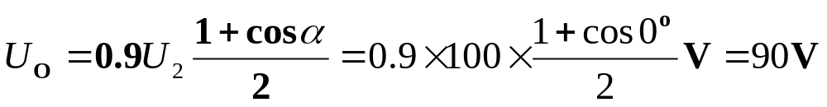
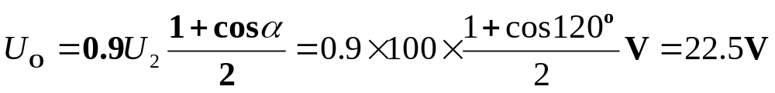
[例8.8.1] 一单相桥式半控整流电路，交流输入电压有效值 U₂ = 100 V,负载电阻 R_{L}= 10 Ω，控制角α的调节范围为0º ~ 120º 。求下述数值的变化范围：(1)输出直流电压； (2)输出直流电流。
[解]
(1) 输出直流电压的变化范围
当α = 0º 时，
当α = 120º 时，

Slide 54
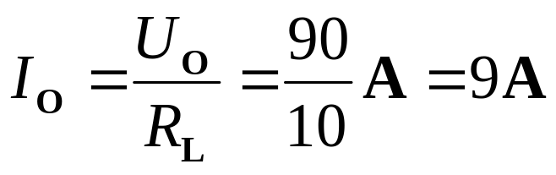
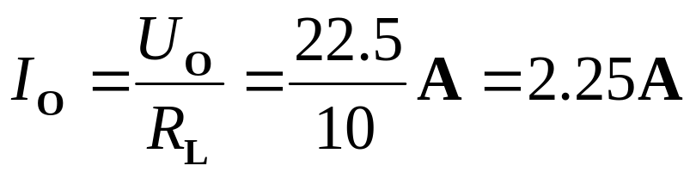
[例8.8.1] 一单相桥式半控整流电路，交流输入电压有效值 U₂ = 100 V,负载电阻 R_{L}= 10 Ω，控制角α的调节范围为0º ~ 120º 。求下述数值的变化范围：(1)输出直流电压； (2)输出直流电流。
(2) 输出直流电流的变化范围
当α = 0º 时，
当α = 120º 时，

Slide 55
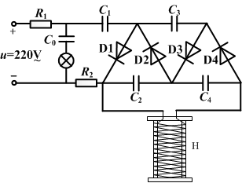
8.9 应用实例
电子灭蚊灯
倍压整流
紫外光灯管

Slide 56
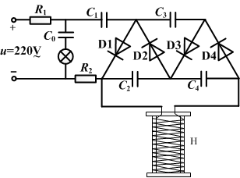
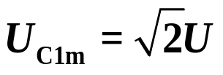
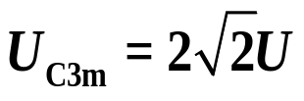


+ u_{C1} -
+ u_{C3} -
倍压产生原理
u
+ u_{C2} -
+ u_{C4} -
O
ωt
D1导通
C₁充电
D3导通
C₃充电
D2导通
C₂充电
D4导通
C₄充电
U_{Hm}= + =4√2 U

Slide 57
作 业
8.2.1；8.2.2；8.4.2；8.5.1；8.5.2；8.6.1；8.6.2

